Slide 1
ΚΑΝΟΝΙΚΗ ΚΑΤΑΝΟΜΗ
Η πιο σημαντική κατανομή στη στατιστική είναι η κανονική κατανομή.
Η Κανονική Κατανομή έχει τεράστια σημασία
  στη Στατιστική,
  στην Οικονομετρία,
  στη Δειγματοληψία, κλπ.

Slide 2
Γενικά χαρακτηριστικά της Κανονικής Κατανομής
συνάρτηση πιθανότητας της Κανονικής Κατανομής είναι η ακόλουθη:
μ = μέσος
σ = τυπική απόκλιση
π = 3,14
e = 2,71

Slide 3
Γενικά χαρακτηριστικά της Κανονικής Κατανομής
Μια μεταβλητή Χ που ακολουθεί την Κανονική Κατανομή με παραμέτρους μ και σ² συμβολίζεται διεθνώς: Χ~Ν(μ, σ²) .
Όλες οι κανονικές κατανομές, ανεξάρτητα από την τιμή που έχουν ο μέσος και η διακύμανση, έχουν τις ίδιες ιδιότητες και σχηματίζουν την ίδια βασική μορφή καμπάνας.
Η μορφή της Κανονικής Καμπύλης έχει τη μορφή της καμπάνας, είναι μονοκόρυφη και συμμετρική.

Slide 4
Χαρακτηριστικά Κανονικής Κατανομής

Slide 5
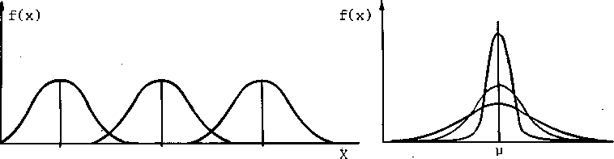
Υπάρχει ολόκληρη οικογένεια κανονικών κατανομών και η κάθε μια διαφέρει από τις άλλες στον μέσο και την τυπική απόκλιση

Slide 6
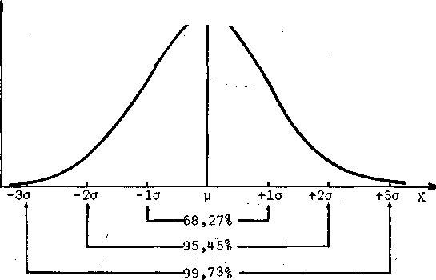
Το εμβαδά κάτω από την Κανονική Καμπύλη από το -∞ έως το +∞ ισούται με τη μονάδα.
Η Κανονική Καμπύλη είναι συμμετρική, δηλαδή G = 0.
Ο Μέσος Αριθμητικός, η Διάμεσος και η επικρατούσα τιμή συμπίπτουν
Αποδεικνύεται ότι η Κανονική Καμπύλη έχει συντελεστή κύρτωσης Κ=3 (μεσόκυρτη).
Οι συντελεστές ασυμμετρίας και κύρτωσης αποτελούν τα κριτήρια "κανονικότητας" μιας εμπειρικής κατανομής συχνοτήτων.
Για να διαπιστώσουμε αν μια εμπειρική κατανομή συχνοτήτων ακολουθεί την Κανονική Κατανομή,
  Υπολογίζουμε τα G και K
  Αν βρούμε G≈0 και K≈3
  τότε λέμε ότι η εμπειρική κατανομή συχνοτήτων ακολουθεί την Κανονική Κατανομή

Slide 7
Στο υψηλότερο σημείο της κανονικής κατανομής αντιστοιχεί ο μέσος ο οποίος είναι και διάμεσος και επικρατούσα τιμή
Η κανονική κατανομή είναι συμμετρική κατανομή
οι ουρές από αριστερά και δεξιά θεωρητικά είναι ασύμπτωτες με τον οριζόντιο άξονα.

Slide 8
Ο οριζόντιος άξονας είναι η ευθεία των πραγματικών αριθμών. Το συνολικό εμβαδόν ανάμεσα στην κανονική καμπύλη και τον οριζόντιο άξονα είναι 1.
Οι τιμές που μπορεί να πάρει η τυχαία μεταβλητή είναι άπειρες και επομένως η πιθανότητα να πάρουμε μία συγκεκριμένη τιμή είναι
Αυτό που αναζητούμε λοιπόν είναι η πιθανότητα να είμαστε πάνω ή κάτω από μία συγκεκριμένη τιμή [P(X<α) P(X<α)] ή η πιθανότητα να είμαστε ανάμεσα σε δύο συγκεκριμένες τιμές [P(α<x<β)].

Slide 9
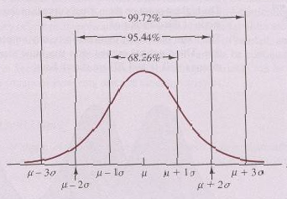
Στην κανονική κατανομή αποδεικνύεται ότι στο διάστημα ± σ η καμπύλη περιλαμβάνει το 68% περίπου των περιπτώσεων,
στο διάστημα μεταξύ ± 2σ η καμπύλη περιλαμβάνει το 95,9% των περιπτώσεων
και στο διάστημα + 3σ το 99,7% των περιπτώσεων.
Η Κανονική Καμπύλη, για τιμές της χ = ±3σ γύρω από το μέσο (μ) συγκλίνει ταχύτατα προς τον άξονα των Χ, αλλά είναι ασύμπτωτη με τον οριζόντιο άξονα.
Θεωρητικώς, η καμπύλη τέμνει
τον άξονα των Χ αντίστοιχα στο
-∞ και +∞

Slide 10
Μία τυπική απόκλιση από το μέσο

Slide 11
Δύο τυπικές αποκλίσεις από το μέσο

Slide 12
Τρεις τυπικές αποκλίσεις από το μέσο

Slide 13
Λόγοι για την χρησιμοποίηση της κανονικής κατανομής
1. Η ευκολία στην εφαρμογή της, δεδομένου και της εκτεταμένης βιβλιογραφίας.
2. Οι κατανομές πολλών μεταβλητών στην φύση ακολουθούν την κανονική (τουλάχιστον προσεγγιστικά), βάρος, ύψος, κλπ.
3. Η επαγωγική με βάση το κεντρικό οριακό θεώρημα έχει καταστήσει την κανονική κατανομή ως την πιο σημαντική, καθώς ανεξαρτήτως της κατανομής του γεννήτορα πληθυσμού όταν το δείγμα είναι μεγάλο δύναται η χρήση της κανονικής για την εξαγωγή των σχετικών συμπερασμάτων .

Slide 14
Πίνακες της κανονικής κατανομής
Επειδή η κανονική καμπύλη εξαρτάται από τις δύο παραμέτρους μ και σ, υπάρχει ένας μεγάλος αριθμός διαφορετικών κανονικών καμπύλων.
Όλοι οι τυποποιημένοι πίνακες της κανονικής κατανομής αφορούν την κατανομή με μ=0 και σ=1.
Εάν μία μεταβλητή Χ κατανέμεται κανονικά δηλ. Χ~Ν (μ, σ²), τότε για να χρησιμοποιήσουμε τους πίνακες της τυπικής κανονικής κατανομής, Ζ~Ν (0, 1)
  πρέπει να αλλάξουμε την κλίμακα της Χ ώστε ο μέσος να ισούται με 0 και η διακύμανση 1.
Η νέα μεταβλητή δίνεται από την σχέση:
Z = (X-μ)/σ

Slide 15
Πίνακας αθροιστικής κατανομής
O πίνακας δίνει, για οποιαδήποτε τιμή της Ζ, το εμβαδόν κάτω από την καμπύλη μέχρι την τιμή Ζ.
Tο εμβαδόν κάτω από την καμπύλη αντιπροσωπεύει την συνολική ή αθροιστική συχνότητα όλων των τάξεων μέχρι την τιμή Ζ.
Η αθροιστική συχνότητα διαιρούμενη με το συνολικό δειγματικό μέγεθος παρέχει μια «αθροιστική σχετική συχνότητα».

Slide 16
Όσο αυξάνει το μέγεθος του δείγματος, οριακά,
  η «αθροιστική σχετική συχνότητα» καθίσταται η πιθανότητα με την οποία μία τυχαία επιλογή θα παίρνει τιμή μέχρι την τιμή Ζ.
Για την τιμή Ζ = 0, το εμβαδόν είναι 0,5.
Για την τιμή Ζ=3,9, ή οποιαδήποτε μεγαλύτερη τιμή, το εμβαδόν είναι 1.

Slide 17
Ζ~Ν (0, 1), δηλαδή μ=0 και σ²=1
Σύμφωνα με τον κανόνα:

Slide 18
H πιθανότητα με την οποία μία τιμή της Ζ βρίσκεται μεταξύ —3,9 και +3,9 είναι 1,00, διότι η καμπύλη ξεκινά κατ ουσία από το -3,9 και τελειώνει στο 3,9
  περιλαμβάνει όλο το δειγματικό χώρο.
1^{η} περίπτωση: P(Z≤1,22) = 0,8888
2^{η} περίπτωση: P(Z>1,22) =1- P(Z≤1,22) = 1- 0,8888=0,1112
3^{η} περίπτωση: P(Z ≤ -1,22)=1- P(Z≤1,22) = 1- 0,8888=0,1112
Ζ | 0,00 | 0,01 | 0,02 | 0,03
1,1 | 0,8643 | 0,8665 | 0,8686 | 0,8708
1,2 | 0,8849 | 0,8869 | 0,8888 | 0,8907
1,3 | 0,9032 | 0,9049 | 0,9066 | 0,9082

Slide 19
4^{η} Περίπτωση: Εάν το ζητούμενο είναι P(Z> - 1,22), τότε είτε:
  P(Z> - 1,22) =P(Z≤1,22) = 0,8888
  είτε
  P(Z> - 1,22) =1- P(Z≤-1,22) = 1-(1- P(Z≤1,22))=
  P(Z≤1,22) = 0,8888
Ζ | 0,00 | 0,01 | 0,02 | 0,03
1,1 | 0,8643 | 0,8665 | 0,8686 | 0,8708
1,2 | 0,8849 | 0,8869 | 0,8888 | 0,8907
1,3 | 0,9032 | 0,9049 | 0,9066 | 0,9082

Slide 20
5^{η} Περίπτωση:
Εάν το ζητούμενο είναι P( - 1,22 ≤ Ζ ≤ 1,22), τότε μπορούμε P(Z≤1,22) - P(Z≤-1,22) =
  = 0,8888 – (1- P(Z≤1,22))= 0,8888-1+ 0,8888
Ζ | 0,00 | 0,01 | 0,02 | 0,03
1,1 | 0,8643 | 0,8665 | 0,8686 | 0,8708
1,2 | 0,8849 | 0,8869 | 0,8888 | 0,8907
1,3 | 0,9032 | 0,9049 | 0,9066 | 0,9082

Slide 21
Να βρεθεί:
1^{η} περίπτωση: P(Z≤1,3) =
2^{η} περίπτωση: P(Z>1,1)=
3^{η} περίπτωση: P(Z<-1,33)=
4^{η} περίπτωση: P(Z> - 1,21)=
5^{η} περίπτωση: P( - 1,2 ≤ Ζ ≤ 1,33),
Ζ | 0,00 | 0,01 | 0,02 | 0,03
1,1 | 0,8643 | 0,8665 | 0,8686 | 0,8708
1,2 | 0,8849 | 0,8869 | 0,8888 | 0,8907
1,3 | 0,9032 | 0,9049 | 0,9066 | 0,9082

Slide 22
Να βρεθεί:
1^{η} περίπτωση: P(Z≤1,3) =0,9032
2^{η} περίπτωση: P(Z>1,1)=1- P(Z≤1,1) = 1-0,8643
3^{η} περίπτωση: P(Z<-1,33)= 1- P(Z≤1,33)=1-0,9082
4^{η} περίπτωση: P(Z> - 1,21)= P(Z≤1,21)=1-8869
5^{η} περίπτωση: P( - 1,2 ≤ Ζ ≤ 1,33)=
P(Z≤1,33) - P(Z≤-1,2) =
  = 0,9082 – (1- P(Z≤1,2))= 0,9082-1+ 0,8849
Ζ | 0,00 | 0,01 | 0,02 | 0,03
1,1 | 0,8643 | 0,8665 | 0,8686 | 0,8708
1,2 | 0,8849 | 0,8869 | 0,8888 | 0,8907
1,3 | 0,9032 | 0,9049 | 0,9066 | 0,9082

Slide 23
Το ύψος των ανθρώπων ακολουθεί την κατανομή Χ~Ν(170, 36). Να βρεθεί η πιθανότητα ένας άνθρωπος να είναι πάνω από 180.
Λύση
Θα υπολογίσουμε την πιθανότητα P(X>180).
Τυποποιούμε τη σχέση και έχουμε
Ζ | 0,00 | 0,01 | 0,02 | 0,03 | 0,04 | 0,05 | 0,06 | 0,07
1,5 | 0,9332 | 0,9345 | 0,9357 | 0,9370 | 0,9382 | 0,9394 | 0,9406 | 0,9418
1,6 | 0,9452 | 0,9463 | 0,9474 | 0,9484 | 0,9495 | 0,9505 | 0,9515 | 0,9525
1,7 | 0,9554 | 0,9564 | 0,9573 | 0,9582 | 0,9591 | 0,9599 | 0,9608 | 0,9616

Slide 24
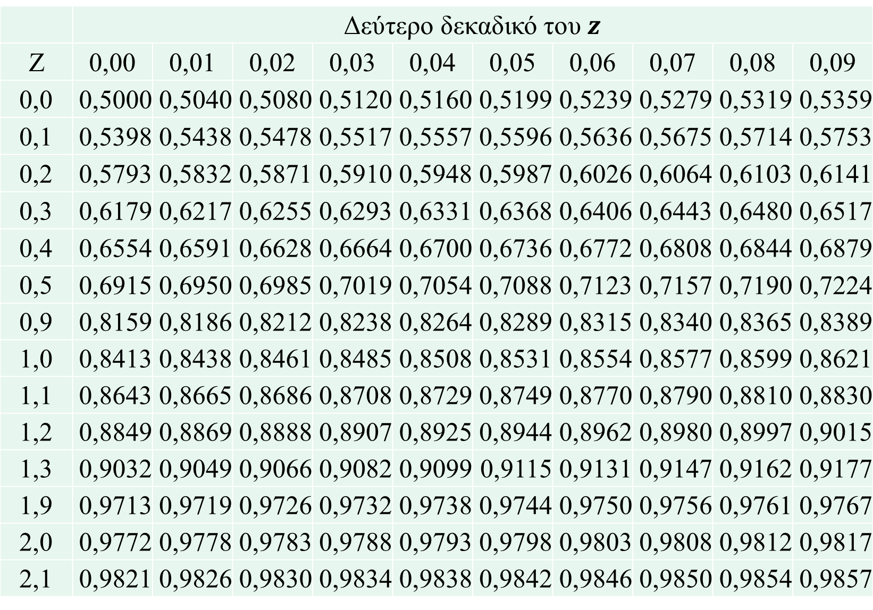
Ζ | 0,00 | 0,01 | 0,02 | 0,03 | 0,04 | 0,05 | 0,06 | 0,07 | 0,08 | 0,09
0,0 | 0,5000 | 0,5040 | 0,5080 | 0,5120 | 0,5160 | 0,5199 | 0,5239 | 0,5279 | 0,5319 | 0,5359
0,1 | 0,5398 | 0,5438 | 0,5478 | 0,5517 | 0,5557 | 0,5596 | 0,5636 | 0,5675 | 0,5714 | 0,5753
0,2 | 0,5793 | 0,5832 | 0,5871 | 0,5910 | 0,5948 | 0,5987 | 0,6026 | 0,6064 | 0,6103 | 0,6141
0,3 | 0,6179 | 0,6217 | 0,6255 | 0,6293 | 0,6331 | 0,6368 | 0,6406 | 0,6443 | 0,6480 | 0,6517
0,4 | 0,6554 | 0,6591 | 0,6628 | 0,6664 | 0,6700 | 0,6736 | 0,6772 | 0,6808 | 0,6844 | 0,6879
0,5 | 0,6915 | 0,6950 | 0,6985 | 0,7019 | 0,7054 | 0,7088 | 0,7123 | 0,7157 | 0,7190 | 0,7224
0,9 | 0,8159 | 0,8186 | 0,8212 | 0,8238 | 0,8264 | 0,8289 | 0,8315 | 0,8340 | 0,8365 | 0,8389
1,0 | 0,8413 | 0,8438 | 0,8461 | 0,8485 | 0,8508 | 0,8531 | 0,8554 | 0,8577 | 0,8599 | 0,8621
1,1 | 0,8643 | 0,8665 | 0,8686 | 0,8708 | 0,8729 | 0,8749 | 0,8770 | 0,8790 | 0,8810 | 0,8830
1,2 | 0,8849 | 0,8869 | 0,8888 | 0,8907 | 0,8925 | 0,8944 | 0,8962 | 0,8980 | 0,8997 | 0,9015
1,3 | 0,9032 | 0,9049 | 0,9066 | 0,9082 | 0,9099 | 0,9115 | 0,9131 | 0,9147 | 0,9162 | 0,9177
1,9 | 0,9713 | 0,9719 | 0,9726 | 0,9732 | 0,9738 | 0,9744 | 0,9750 | 0,9756 | 0,9761 | 0,9767
2,0 | 0,9772 | 0,9778 | 0,9783 | 0,9788 | 0,9793 | 0,9798 | 0,9803 | 0,9808 | 0,9812 | 0,9817
2,1 | 0,9821 | 0,9826 | 0,9830 | 0,9834 | 0,9838 | 0,9842 | 0,9846 | 0,9850 | 0,9854 | 0,9857

Slide 25
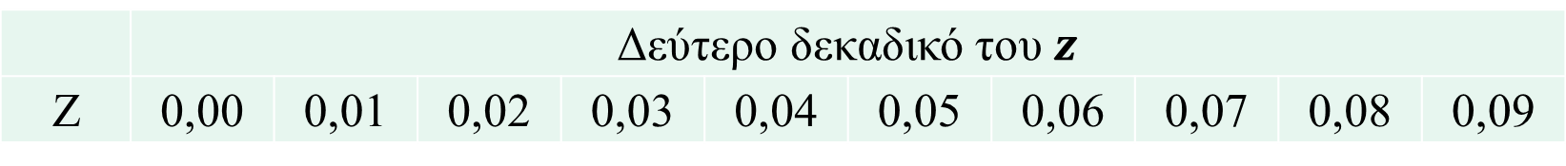
Ζ | 0,00 | 0,01 | 0,02 | 0,03 | 0,04 | 0,05 | 0,06 | 0,07 | 0,08 | 0,09
2,2 | 0,9861 | 0,9864 | 0,9868 | 0,9871 | 0,9875 | 0,9878 | 0,9881 | 0,9884 | 0,9887 | 0,9890
2,3 | 0,9893 | 0,9896 | 0,9898 | 0,9901 | 0,9904 | 0,9906 | 0,9909 | 0,9911 | 0,9913 | 0,9916
2,4 | 0,9918 | 0,9920 | 0,9922 | 0,9925 | 0,9927 | 0,9929 | 0,9933 | 0,9932 | 0,9934 | 0,9936
2,5 | 0,9938 | 0,9940 | 0,9943 | 0,9943 | 0,9945 | 0,9946 | 0,9948 | 0,9949 | 0,9951 | 0,9952
2,6 | 0,9953 | 0,9955 | 0,9956 | 0,9957 | 0,9959 | 0,9960 | 0,9961 | 0,9962 | 0,9963 | 0,9964
2,7 | 0,9965 | 0,9966 | 0,9967 | 0,9968 | 0,9969 | 0,9970 | 0,9971 | 0,9972 | 0,9973 | 0,9974
2,8 | 0,9974 | 0,9975 | 0,9976 | 0,9977 | 0,9977 | 0,9978 | 0,9979 | 0,9979 | 0,9980 | 0,9981
2,9 | 0,9981 | 0,9982 | 0,9982 | 0,9983 | 0,9984 | 0,9984 | 0,9985 | 0,9985 | 0,9986 | 0,9986
3,0 | 0,9987 | 0,9987 | 0,9987 | 0,9988 | 0,9988 | 0,9989 | 0,9989 | 0,9989 | 0,9990 | 0,9990
3,1 | 0,9990 | 0,9991 | 0,9991 | 0,9991 | 0,9992 | 0,9992 | 0,9992 | 0,9992 | 0,9993 | 0,9993
3,6 | 0,9998 | 0,9998 | 0,9998 | 0,9998 | 0,9998 | 0,9998 | 0,9998 | 0,9998 | 0,9998 | 0,9998
3,7 | 0,9998 | 0,9998 | 0,9999 | 0,9999 | 0,9999 | 0,9999 | 0,9999 | 0,9999 | 0,9999 | 0,9999

Slide 26
Σε έναν αυτοκινητόδρομο έχει όριο ταχύτητας 130 km/h και κάμερες οι οποίες καταγράφουν την ταχύτητα των διερχόμενων αυτοκινήτων. Εάν η ταχύτητα με την οποία περνούν τα αυτοκίνητα από μία κάμερα κατανέμεται με Χ~Ν(125, 100), να βρεθεί η πιθανότητα το επόμενο αυτοκίνητο να παραβιάσει το όριο ταχύτητας.
Λύση
Θα υπολογίσουμε την πιθανότητα P(X>130).
Τυποποιούμε τη σχέση και έχουμε

Slide 27
Τυποποιούμε τη σχέση και έχουμε

Slide 28
Έστω Χ~Ν(10, 4), να βρεθεί η πιθανότητα P(4<X<12).
Λύση
P(4<X<12) =

Slide 29
Σε έναν αυτοκινητόδρομο έχει όριο ταχύτητας 130 km/h και κάμερες οι οποίες καταγράφουν την ταχύτητα των διερχόμενων αυτοκινήτων. Εάν η ταχύτητα με την οποία περνούν τα αυτοκίνητα από μία κάμερα κατανέμεται με Χ~Ν(125, 100), να βρεθεί η πιθανότητα το επόμενο αυτοκίνητο να κινείται με ταχύτητα ανάμεσα σε 110 και 130 km/h.
Λύση
Θα υπολογίσουμε την πιθανότητα:
  P(110< X<130)
Τυποποιούμε τη σχέση και έχουμε

Slide 31
Το βάρος των ανθρώπων ακολουθεί την κατανομή Χ~Ν(70, 100). Να βρεθεί η πιθανότητα ένας άνθρωπος να ζυγίζει κάτω 60.
Λύση

Slide 32
Το βάρος των ανθρώπων ακολουθεί την κατανομή Χ~Ν(70, 100). Να βρεθεί η πιθανότητα ένας άνθρωπος να ζυγίζει κάτω 60.
Λύση
Θα υπολογίσουμε την πιθανότητα P(X<60).
Τυποποιούμε τη σχέση και έχουμε
Ζ | 0,00 | 0,01 | 0,02 | 0,03
0,9 | 0,8159 | 0,8186 | 0,8212 | 0,8238
1,0 | 0,8413 | 0,8438 | 0,8461 | 0,8485
1,1 | 0,8643 | 0,8665 | 0,8686 | 0,8708

Slide 33
Το βάρος των ανθρώπων ακολουθεί την κατανομή Χ~Ν(70, 100). Να βρεθεί ο αριθμός των ατόμων που ζυγίζουν από 50 έως 80 όταν ο πληθυσμό αριθμεί στα 10.000 άτομα.
Λύση

Slide 34
Το βάρος των ανθρώπων ακολουθεί την κατανομή Χ~Ν(70, 100). Να βρεθεί ο αριθμός των ατόμων που ζυγίζουν από 50 έως 80 όταν ο πληθυσμό αριθμεί στα 10.000 άτομα.
Θα υπολογίσουμε την πιθανότητα P(50<X<80).
Ζ | 0,00 | 0,01
0,9 | 0,8159 | 0,8186
1,0 | 0,8413 | 0,8438
1,1 | 0,8643 | 0,8665
Ζ | 0,00 | 0,01 | 0,02
1,9 | 0,9713 | 0,9719 | 0,9726
2,0 | 0,9772 | 0,9778 | 0,9783
2,1 | 0,9821 | 0,9826 | 0,9830

Slide 35
Το ύψος των ανθρώπων ακολουθεί την κατανομή Χ~Ν(170, 100). Να βρεθεί ο αριθμός των ατόμων που έχουν ύψος από 190 έως 200 όταν ο πληθυσμό αριθμεί στα 10.000 άτομα.
Ζ | 0,00 | 0,01 | 0,02
1,9 | 0,9713 | 0,9719 | 0,9726
2,0 | 0,9772 | 0,9778 | 0,9783
2,1 | 0,9821 | 0,9826 | 0,9830
Ζ | 0,00 | 0,01 | 0,02
2,9 | 0,9981 | 0,9982 | 0,9982
3,0 | 0,9987 | 0,9987 | 0,9987
3,1 | 0,9990 | 0,9991 | 0,9991

Slide 36
Το ύψος των ανθρώπων ακολουθεί την κατανομή Χ~Ν(170, 100). Να βρεθεί ο αριθμός των ατόμων που έχουν ύψος από 190 έως 200 όταν ο πληθυσμό αριθμεί στα 10.000 άτομα.
Θα υπολογίσουμε την πιθανότητα P(190<X<200).
Το πλήθος των φοιτητών που έχουν ύψος από 190 έως 200 είναι
=10.000*0,0215=215 φοιτητές
Ζ | 0,00 | 0,01 | 0,02
1,9 | 0,9713 | 0,9719 | 0,9726
2,0 | 0,9772 | 0,9778 | 0,9783
2,1 | 0,9821 | 0,9826 | 0,9830
Ζ | 0,00 | 0,01 | 0,02
2,9 | 0,9981 | 0,9982 | 0,9982
3,0 | 0,9987 | 0,9987 | 0,9987
3,1 | 0,9990 | 0,9991 | 0,9991

Slide 37
Το ύψος των ανθρώπων ακολουθεί την κατανομή Χ~Ν(170, 100). Να βρεθεί ο αριθμός των ατόμων που έχουν ύψος πάνω από 200 εκατ., όταν ο πληθυσμό αριθμεί στα 10.000 άτομα.
Θα υπολογίσουμε την πιθανότητα P(Χ>200).

Slide 38
Το ύψος των ανθρώπων ακολουθεί την κατανομή Χ~Ν(170, 100). Να βρεθεί ο αριθμός των ατόμων που έχουν ύψος πάνω από 200 εκατ., όταν ο πληθυσμό αριθμεί στα 10.000 άτομα.
Θα υπολογίσουμε την πιθανότητα P(Χ>200).
Το πλήθος των φοιτητών που έχουν ύψος πάνω από 200 εκατ
είναι =10.000*0,0013=13 φοιτητές
Ζ | 0,00 | 0,01 | 0,02
2,9 | 0,9981 | 0,9982 | 0,9982
3,0 | 0,9987 | 0,9987 | 0,9987
3,1 | 0,9990 | 0,9991 | 0,9991

